Slide 1

Ensemble Distillation for Robust Model Fusion in Federated Learning
TSMC
Tao Lin, Lingjing Kong, Sebastian U. Stich, Martin Jaggi
Swarm Intelligence
NeurIPS 2020

Slide 2
一、 背景
联邦学习中的经典训练算法，如联邦平均(FEDAVG)，都是直接平均参与客户端的参数。但是只有在所有模型都具有相同的结构和大小的情况下，才可能直接平均模型参数，这在许多情况下可能是一个约束。
在这项工作中，我们提出了用于模型融合的集成蒸馏，即通过客户端输出的模型的未标记数据或生成器生成的数据来进行模型融合。它允许在不同的异构客户端模型上进行灵活的聚合。

Slide 3
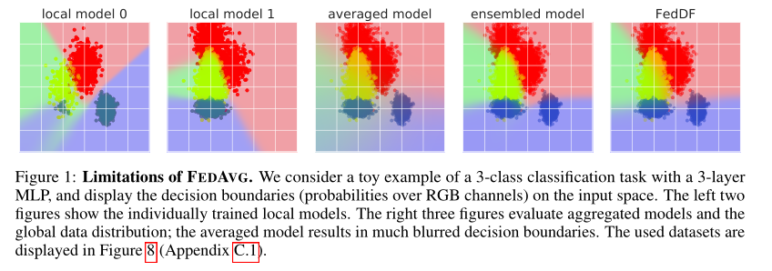
一、 背景
Notes:
我们考虑一个带有3层MLP的3类分类任务的玩具示例，并显示输入空间上的决策边界(RGB信道上的概率)。左边两张图显示了单独训练的本地模型。右边三幅图评价了聚合模型和全球数据分布;平均模型导致了很多模糊的决策边界。

Slide 4
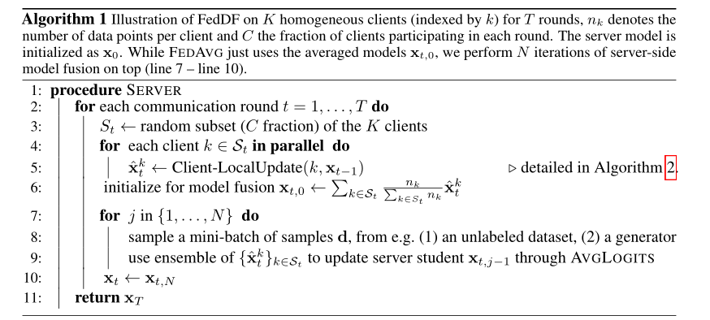
二、FedDF算法—同构
Notes:
服务端将接收到的模型参数取权值平均后 作为全局模型初始化的参数
再利用未标记的数据或通过生成器生成的数据（例如GAN）进行集成蒸馏得到这一轮的聚合模型参数。
FEDAVG只使用平均模型xt,0，而我们在顶部执行N次服务器端模型融合(第7行-第10行)。
在server端进行蒸馏 所以server端需要数据才能进行蒸馏

Slide 5
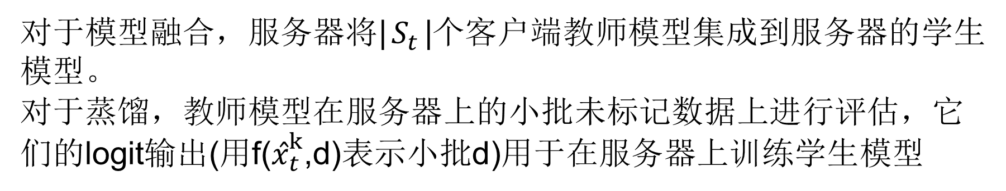
二、 FedDF算法—同构
对于模型融合，服务器将|$S_{t}$|个客户端教师模型集成到服务器的学生模型。
对于蒸馏，教师模型在服务器上的小批未标记数据上进行评估，它们的logit输出(用f(${x̂}_{t}^{k}$,d)表示小批d)用于在服务器上训练学生模型
Notes:
f(ˆxkt, d)表示在第t 轮中第k 个客户端模型在第d 个batch的输出
|$S_{t}$|表示每次抽取的进行聚合的client

Slide 6
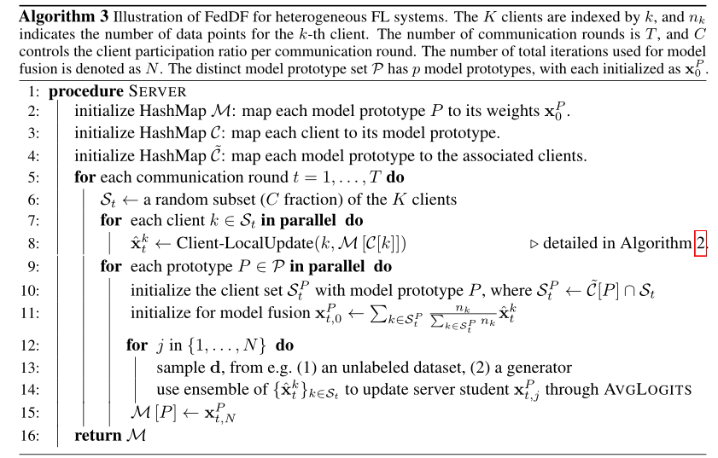
三、 FedDF算法—异构
Notes:
与同构模型相比，异构模型主要的不同之处在于第9，10，11这三行。这三行的意思对每一种架构的模型都进行一次集成蒸馏。

Slide 7
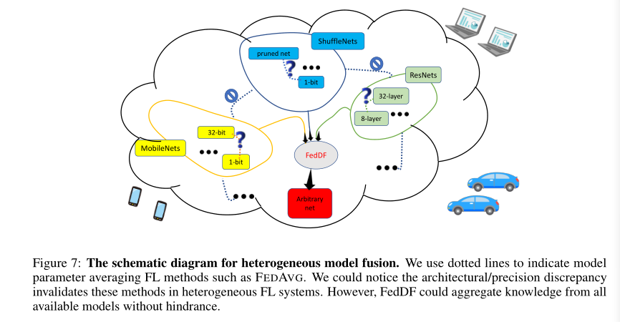
三、 FedDF算法—异构

Slide 8
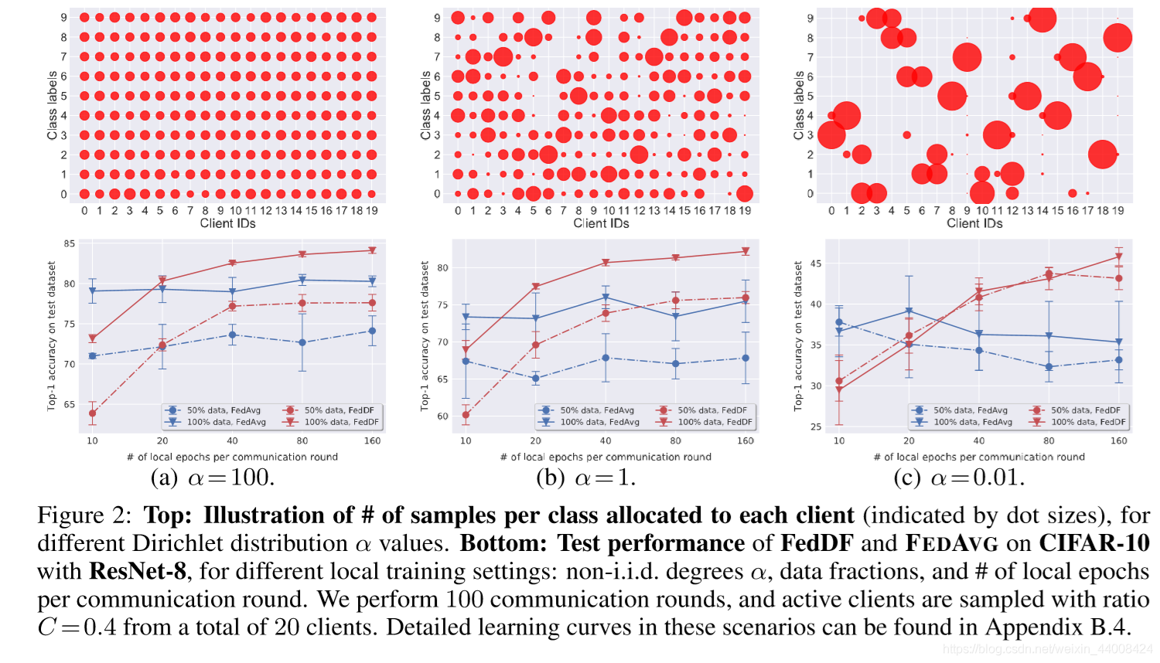
四、实验

Slide 9
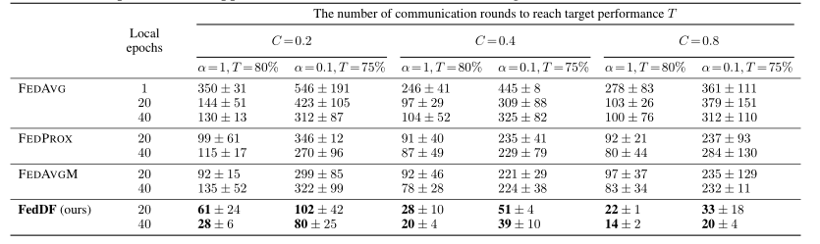
四、实验

Slide 10
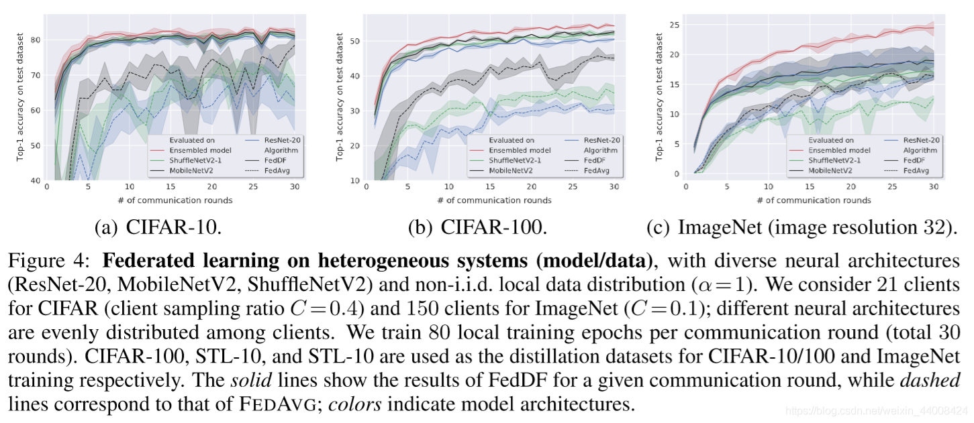
四、实验
Notes:
与集成性能相比，每个融合模型的质量损失很小，这表明来自其他领域的未标记数据集对于模型融合来说是足够的。此外，当训练数据集包含比蒸馏数据集更多的类时，融合模型与集成模型之间的差距会扩大

Slide 11
Thank You.
TSMC
Shiqi Zhang
Swarm Intelligence
15842235166
zhangshiqi123@dlmu.edu.cn
Notes:
P108

